Slide 1
राष्ट्रिय कृषिगणना २०७८ गणक तथा सुपरिवेक्षकको तालिम मितिः चैत २७, २०७८ ......जिल्ला
तेस्रो दिनको दोस्रो सत्र
लगत २ कृषक परिवार प्रश्नावली
चलन गरेको जग्गाको कित्ताअनुसार भू–उपयोग
(भाग ३ खण्ड ३.७)

Slide 2
प्रस्तुतिका विषय र सन्दर्भ सामाग्री
प्रस्तुतिका विषय
लगत २ कृषक परिवार प्रश्नावली
चलन गरेको जग्गाको कित्ताअनुसार भू–उपयोग
(भाग ३ खण्ड ३.७)
सन्दर्भ सामाग्री
गणना पुस्तिका,
2

Slide 3
३.७ चलन गरेको जग्गाको कित्ता अनुसार भू-उपयोग (Land Use)
यस तालिकामा विवरण भर्दा तालिका ३.५ को महल–१ मा लेखिए बमोजिमका कित्ताहरूको क्रमशः उपयोग (Use) खुलाउनु पर्दछ ।
प्रश्नावली थपेको भए पनि प्रश्न ३.५ को तालिकामा जस्तै सच्याउनु पर्दछ ।
3

Slide 4
जग्गाको उपयोग
4

Slide 5
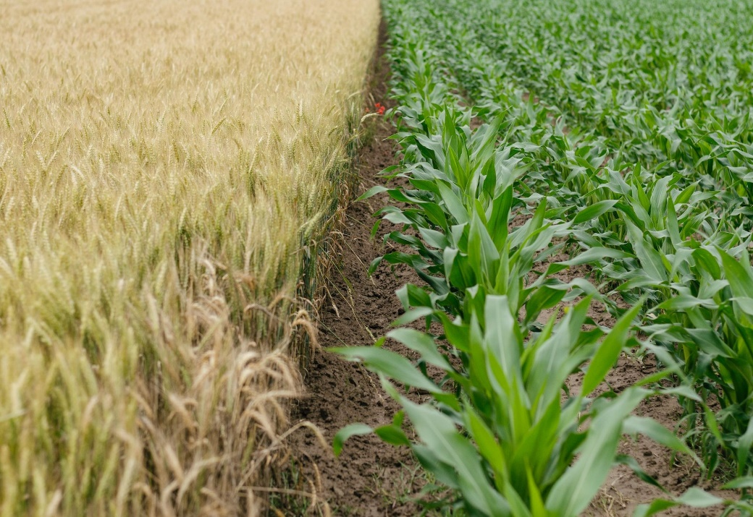
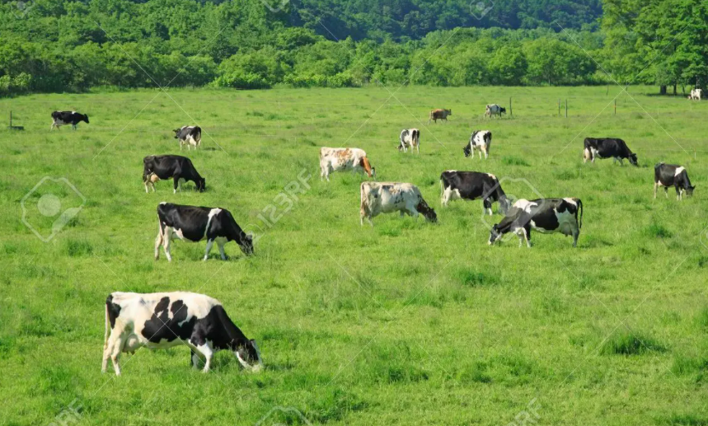
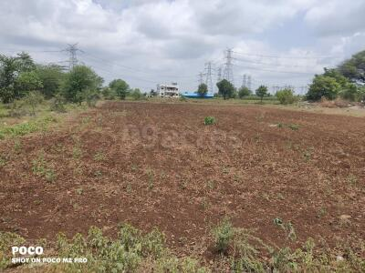
खेती योग्य जग्गा
अस्थायी बाली लागेको जग्गा
अस्थायी चौरचरन
अस्थायी बाँझो
5

Slide 6
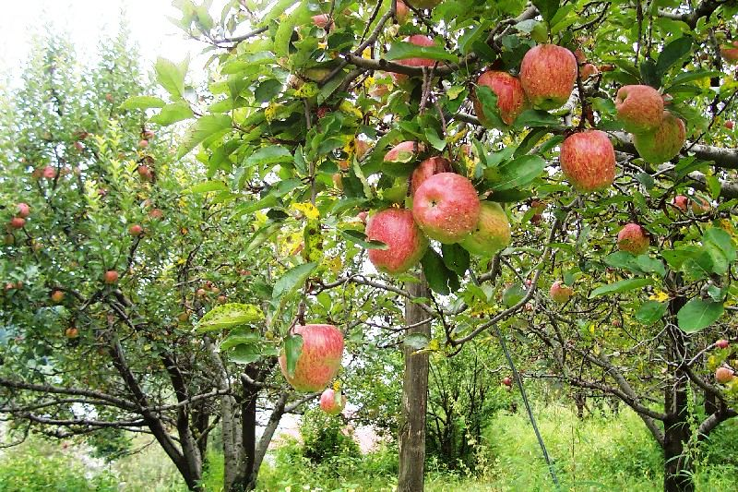
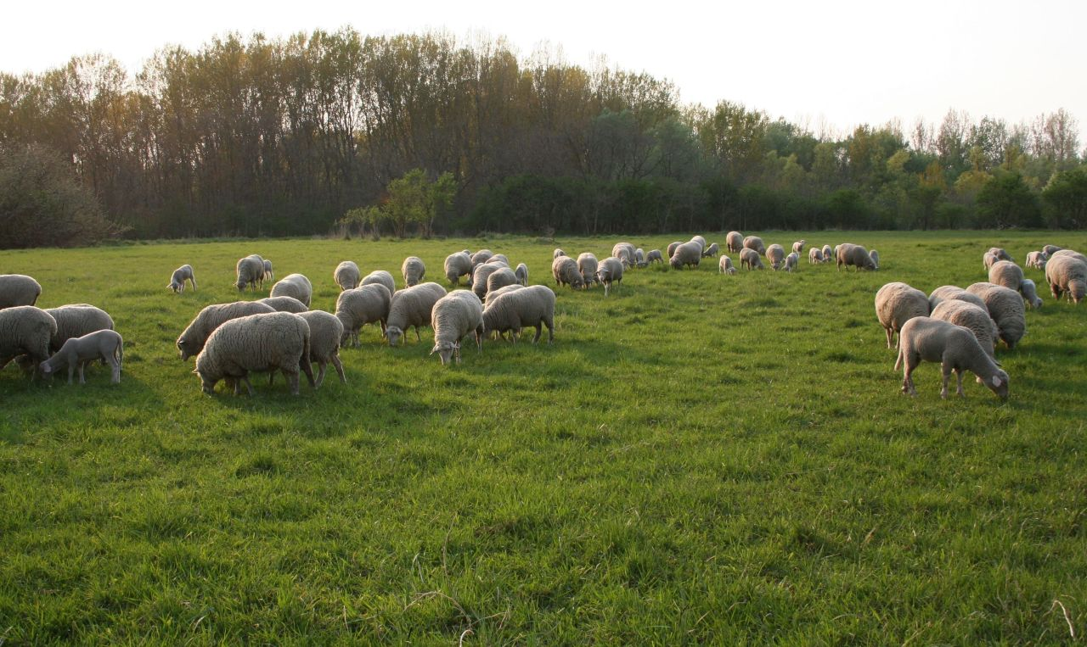
कृषि जग्गा
खेतीयोग्य जग्गा
स्थायी बाली लागेको जग्गा
स्थायी चौरचरन
6

Slide 7
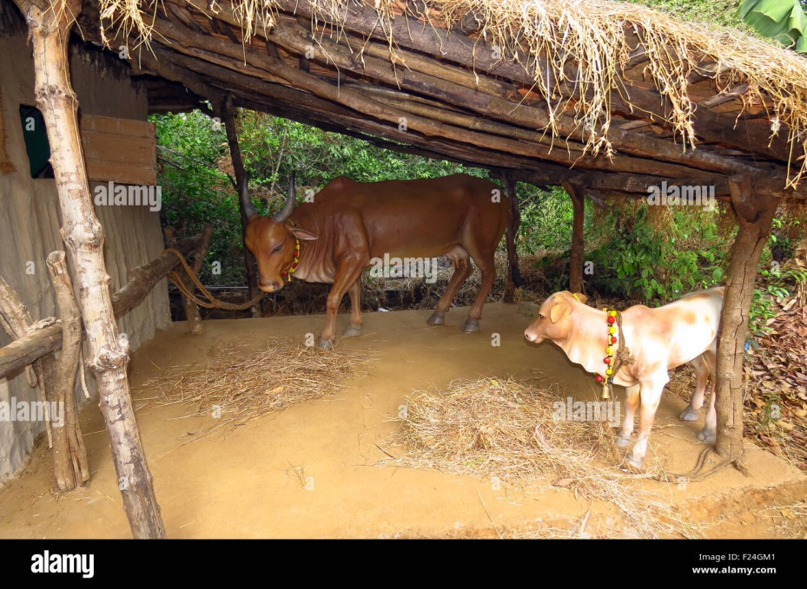
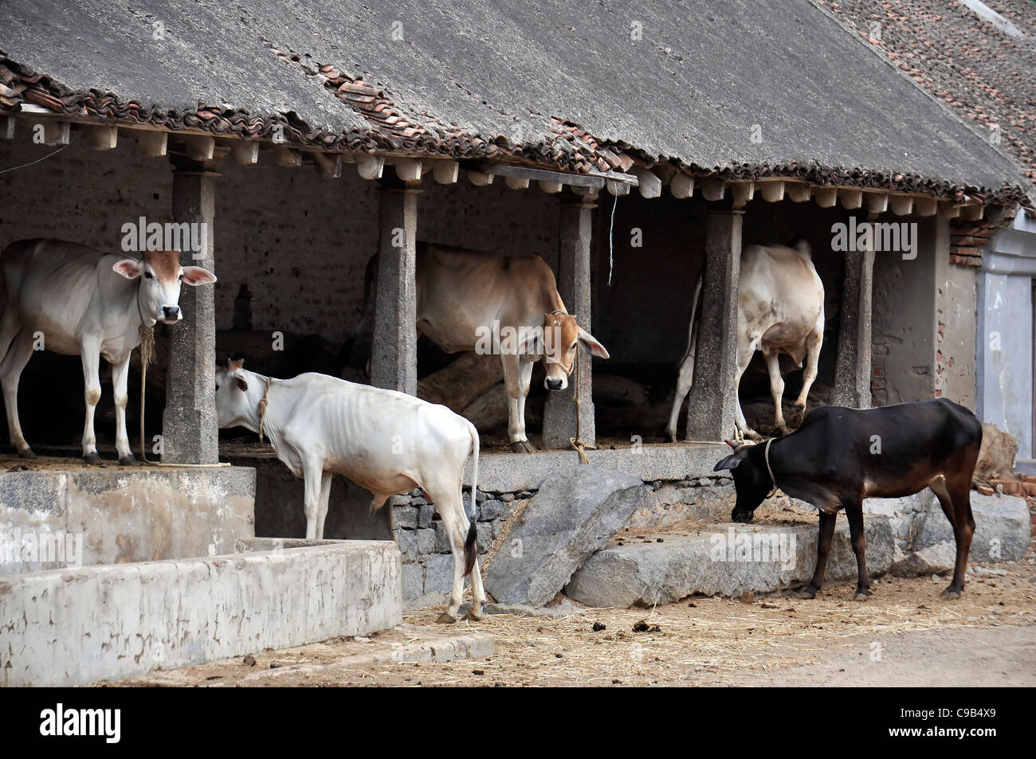
कृषिको लागि प्रयोग भएको जग्गा
कृषि जग्गा
घर, घडेरी, गोठ, धन्सारले ढाकेको जग्गा
7

Slide 8
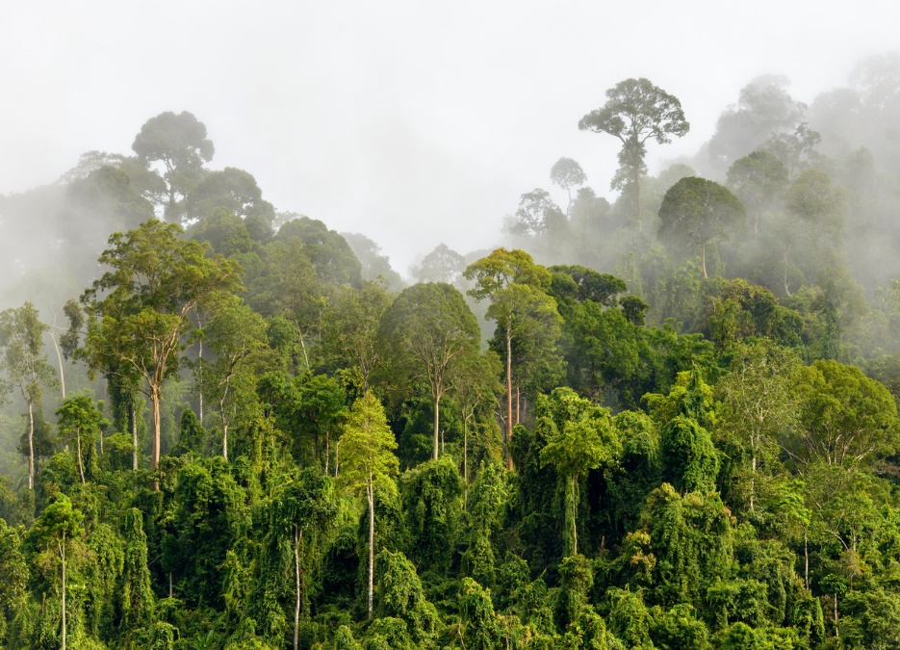
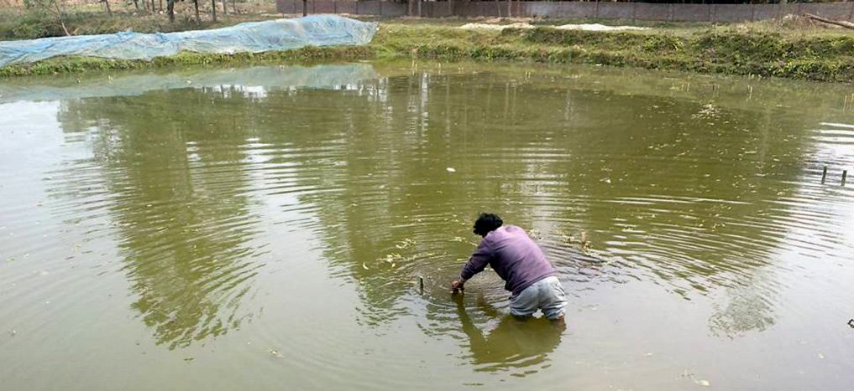
कृषक परिवारले चलन गरेको जम्मा जग्गा
कृषिको लागि प्रयोग भएको जग्गा
निजी वनवनेलो रहेको जग्गा
पोखरीले ओगटेको जग्गा
अन्य जग्गा
8

Slide 9
अस्थायी बाली लागेको जग्गा (महल २)
अस्थायी बाली लागेको सबै जग्गा यसअन्तर्गत पर्छ ।
अस्थायी बाली भन्नाले एक वर्षको अवधिभित्र उत्पादन गरी बाली भित्र्याउने र अर्को बालीका लागि पुनः खनजोत गरी लगाउनुपर्ने किसिमका बालीहरू पर्छन् ।
अन्य खेतीअन्तर्गत उल्लेखित च्याउखेती र अस्थायी प्रकृतिका पुष्पखेती र नर्सरी भएको जग्गा अस्थायी बाली लागेको जग्गाअन्तर्गत राख्नुपर्छ ।
9

Slide 10
अस्थायी बाली लागेको जग्गा (महल २)
तर, लगाएको बाली भित्र्याउन एक वर्षभन्दा बढी समय लाग्ने भए तापनि यदि बोट समेत नष्ट गरिन्छ भने अस्थायी बालीअन्तर्गत नै पर्छ, जस्तैः उखु ।
एक वर्षपछि अर्को बाली लगाइने र खनजोत गर्दा बोट डाँठसमेत नष्ट हुने बालीहरू पनि अस्थायी बालीअन्तर्गत पर्छन् ।
अस्थायी बालीअन्तर्गत यी बालीहरू पर्छन्: खाद्यान्न बाली, कोसे÷दाल बाली, कन्दमूल बाली, तेल बाली, नगदे बाली, मसला बाली, तरकारी बाली, र भुइँघाँस बाली ।
10

Slide 11
अस्थायी चौरचरन (महल ३)
अस्थायी खर्क तथा चौरचरनअन्तर्गतका जग्गाहरू भन्नाले पशुचरन वा आहारका लागि अस्थायीरूपमा खाली छोडिएको जग्गा भन्ने बुझिन्छ ।
खर्क तथा चौरचरन अस्थायी वा स्थायी हुन सक्छ ।
11

Slide 12
अस्थायी चौरचरन (महल ३)
कुनै खर्क तथा चौरचरन स्थायी हो कि अस्थायी भनेर छुट्याउन सामान्यतया ५ वर्षको अवधिलाई लिइन्छ ।
५ वर्षभन्दा कम अवधिसम्मका यस्ता जग्गाहरू मात्र अस्थायी चौरचरनमा लिइन्छन् र
सोभन्दा बढी अवधि भएका यस्ता जग्गाहरू स्थायी चौरचरनअन्तर्गत राख्नुपर्छ ।
12

Slide 13
अस्थायी बाँझो (महल ४)
यसअन्तर्गत कम्तीमा एक वर्ष र बढीमा ५ वर्षसम्म बाँझो राखिएको जग्गा पर्छ ।
यसरी बाँझो छोडिएको जग्गा प्राकृतिक रूपमा घाँसपात उम्रेर ५ वर्षभन्दा कम समयदेखि चौरचरनको रूपमा प्रयोग भइरहेको छ भने त्यसलाई अस्थायी चौरचरनअन्तर्गत लिइन्छ र
यदि सो अवधि ५ वर्षभन्दा बढी छ भने यस्तो जग्गालाई स्थायी चौरचरनअन्तर्गत लिनुपर्छ ।
13

Slide 14
अस्थायी बाँझो (महल ४)....
लामो समयसम्म बाँझो रहेको जग्गामा दाउरा काठपातको रूपमा उपयोग हुन सक्ने रुखहरू भएमा वनवनेलोको शीर्षकअन्तर्गत राख्नुपर्छ ।
अस्थायी रूपमा बाँझो रहेको जग्गा अनुपयोगी जग्गा (Waste Land) को रूपमा परिवर्तन भएमा “अन्य जग्गा” मा राख्नुपर्छ ।
एक वर्षभन्दा कम अवधिका लागि बाँझो छाडिएको वा छाड्ने उद्देश्यले राखिएको जग्गा अस्थायी बाँझोमा पर्दैन ।
14

Slide 15
अस्थायी बाँझो (महल ४)...
माथि उल्लिखितबाहेकका जग्गाहरू पनि यसअन्तर्गत नै पर्छन्
जस्तैः बाढीले अस्थायी रूपमा एक सन्दर्भ वर्षको लागि क्षति पुर्याएको जग्गा वा बाली लगाउन तयार पारिएको तर कुनै कारणले बाली नलगाएको जग्गा आदि ।
15

Slide 16
स्थायी बालीलागेको जग्गा (महल ५)
एक पटक उत्पादन लिएपछि पुनः रोप्नु नपर्ने र धेरै वर्षसम्म उत्पादन दिइरहने बाली लागेको जग्गा स्थायी बाली लागेको जग्गामा गणना गरिन्छ ।
जस्तैः फलफूल लगाएको जग्गा, स्थायी प्रकृतिका पुष्पखेती र नर्सरी भएको जग्गा आदि ।
तर, वनवनेलोका लागि लगाइएको नर्सरीले ढाकेको जग्गालाई वनवनेलोको क्षेत्रफलमा नै राख्नुपर्छ ।
16

Slide 17
स्थायी बालीलागेको जग्गा (महल ५)...
खण्ड ४.३ अन्तर्गत (पछि छलफल गरिने) संयुक्त बाली (स्थायी र अस्थायी मिसाएर लगाइएको) लागेको जग्गालाई यहाँ विशेष ध्यान पुर्याउनुपर्छ ।
यस्तो अवस्थामा संयुक्त बाली लागेको जम्मा क्षेत्रफलबाट अस्थायी बालीले ओगटेको अनुमानित क्षेत्रफल घटाएर बाँकी क्षेत्रफल स्थायी बालीको क्षेत्रफलअन्तर्गत (महल ५) मा र
अस्थायी बालीले ओगटेको अनुमानित क्षेत्रफल अस्थायी बालीअन्तर्गत (महल २) मा लेख्नुपर्छ ।
17

Slide 18
स्थायी बालीलागेको जग्गा (महल ५)...
प्रश्नावलीको तालिका नं. ४.३ को महल ६ को सन्दर्भमा (पछिल्ला सत्रमा छलफल गरिने) भने संयुक्त बाली लागेको जग्गाको क्षेत्रफल पूरै संयुक्त बाली लागेको क्षेत्रफलअन्तर्गत महल ६ मा लेख्नुपर्छ ।
कृषिगणनामा स्थायी बालीअन्तर्गत निम्नलिखित बालीहरू समावेश गरिएका छन्ः अमिलो जातका फलफूलहरू, अमिलो जातबाहेक अन्य फलफूलहरू, र चिया, कफी, स्थायी प्रकृतिका पुष्पखेती र नर्सरी जस्ता अन्य स्थायी बालीहरू ।
18

Slide 19
स्थायी चौरचरन (महल ६)
यसअन्तर्गत स्थायी रूपमा (५ वर्ष वा सोभन्दा बढी) चौरचरनका लागि छाडिएको वा प्राकृतिक रूपबाट उम्रिएको जङ्गली घाँसको मैदान वा पशु चरनले ढाकेको जग्गा पर्छ ।
स्थायी चौरचरनमा आफैं उम्रिएका (खास गरी चौरचरनका रुख तथा झाडी) बुटाबुटीहरू भएको जग्गा पर्छ ।
19

Slide 20
निजी वनवनेलो (महल ७)
यसमा चलनभित्र आफै उम्रिएको वा रोपिएको वनबनेलो पर्छ ।
यसबाट काठ, दाउरा, लकडी र अन्य वनजन्य वस्तुहरू प्राप्त गरिन्छ ।
संरक्षणका लागि वनवनेलोको खेती गरिएको वा लहर मिलाएर वा नमिलाई झ्याम्म पारेर लगाएको अथवा रुखका बुटाबुटीहरू, बाँसको झ्याङ र अन्य वनस्पतिले ढाकेको जग्गाहरू निजी वनवनेलोको क्षेत्रफलमा समावेश गर्नुपर्छ ।
20

Slide 21
निजी वनवनेलो (महल ७)...
निजी वनवनेलो अन्तर्गतका बाँसका झ्याङहरूलाई स्थायी बाली अन्तर्गत गणना गर्नु हुँदैन ।
मनोरञ्जनको उद्देश्यले मात्र राखिएको वनवनेलोको जग्गालाई भने अन्य कतै उल्लेख नगरिएका चलनमा रहेका जग्गामा उल्लेख गर्नुपर्छ ।
21

Slide 22
पोखरी (महल ८)
माछापालन गर्न, गाईवस्तुलाई पानी खुवाउन वा सिँचाइ गर्नको लागि जग्गा खनी बनाएको वा आफै पानी जमी खेती गर्न नसक्ने अवस्थामा रहेको कृषि चलन भित्रको जग्गालाई पोखरी भनिन्छ ।
यसरी रहेको पोखरीमा माछा पालिएको वा त्यतिकै रहेको पनि हुन सक्छ ।
22

Slide 23
घर, घडेरी, गोठ, धन्सारले ढाकेको जग्गा (महल ९)
कृषि चलनअन्तर्गतका घर, घडेरी, गोठ, धन्सार आदिले चर्चेको जग्गा, आँगन, सडक अथवा गल्ली, सामान तथा औजार, भण्डार गर्न प्रयोग गरिएको खुला ठाउँ यस महलअन्तर्गत उल्लेख गर्नुपर्छ ।
23

Slide 24
अन्य जग्गा (महल १०)
अन्यत्र कतै उल्लेख नगरिएका कृषि चलनअन्तर्गतका उत्पादक, अनुत्पादक सबै जग्गा पर्छन् ।
सोतरको रुपमा प्रयोग गर्न सकिने जस्तैः नरकटघारीले ओगटेको जग्गा यस अन्तर्गत पर्छन् ।
यसमा साधारणतया खेती गर्न आवश्यक पर्नेभन्दा बढी परिश्रम गरेमा उत्पादक बनाउन सकिने जग्गा पनि पर्छन् ।
माथि विभिन्न क्षेत्रमा उल्लेख नगरिएको कृषि चलनका जग्गाहरू पनि यसैमा पर्छन्।अर्थात्, कृषि चलनअन्तर्गत पर्ने तर अन्य कुनै महलमा नपर्ने कुनै जग्गा छ भने यस महलमा राख्नुपर्छ ।
24

Slide 25
ध्यान दिनुपर्ने कुरा
यस प्रश्नमा पनि प्रश्न नं. ३.५ बमोजिमका कित्ताहरूको क्षेत्रफल क्रमशः लेख्नुपर्छ ।
क्षेत्रफलको एकाइ प्रश्न नं. ३.१ मा खुलाएबमोजिमको हुनुपर्छ ।
कित्ताअनुसार जग्गाको उपयोग (Land Use) महल–२ देखि महल–१० सम्मका विभिन्न वर्गीकरणमा खुलाएर लेख्नुपर्छ र अन्तिम हरफमा विभिन्न उपयोगअनुसारको सबै कित्ताको जोड लेख्नुपर्छ ।
उदाहरणका लागि शेरबहादुर राईले चलन गरेको जम्मा जग्गाको उपयोगको स्थिति देहायबमोजिम रहेछः
25

Slide 26
उदाहरण
उदाहरणः शेरबहादुर राईले चलन गरेको जम्मा जग्गाको उपयोगको स्थिति देहायबमोजिम रहेछः
पहिलो कित्ता (घरघडेरी)M जम्मा 1-10-0 रोपनी जग्गामध्ये
1-0-0 रोपनी जग्गामा वर्षा याममा धान रोपेको, हिउँदमा आधा जग्गामा तोरी छरेको, बाँकीमा आलु र अरु तरकारी लगाएको रहेछ र
0-10-0 रोपनी जग्गा घरघडेरी गोठ, आँगनले ढाकेको रहेछ,
दोस्रो कित्ता (बारीमुनि) M
जम्मा 0-10-0 रोपनीको पुरै कित्तामा वर्षामा धान रोपेको र हाल तोरी छरिएको रहेछ,
तेस्रो कित्ता (पल्लोपाटो)M जम्मा 3-0-0 रोपनी जग्गामध्ये
1-0-0 रोपनीमा अम्बा, सुन्तलाका बिरुवाहरू बराबरी मिसाएर लगाइएका रहेछन् ।
बाँकी 2-0-0 रोपनीमा मकै छरिएको रहेछ ।
26

Slide 27
उदाहरण ..............
चौथो कित्ता (बाटोमुनि) M जम्मा 5-0-0 रोपनी जग्गामध्येः
1-0-0 रोपनीमा वर्षामा घैया धान छरी हिउँदमा गहुँ र तोरी मिसाएर छरिएको रहेछ र
बाँकि 4-0-0 रोपनीमा वर्षामा धान रोपेर हाल गहुँ छरिएको रहेछ ।
पाँचौं कित्ता (रातामाटा) M जम्मा 5-0-3 रोपनी जग्गामध्ये]M
0-10-0 रोपनीमा गाईवस्तु चराउने खाली छोडिएको रहेछ,
0-6-3 मा हिउँदे र वर्षे तरकारी खेती गरिएको रहेछ ।
3-10-0 रोपनी जग्गा खोँचमा परेको रहेछ र काँडा, काफल, ऐँसेलुका बोट र वनबनेलोले ढाकेको रहेछ र 0-6-0 रोपनीमा पोखरी रहेछ ।
27

Slide 28
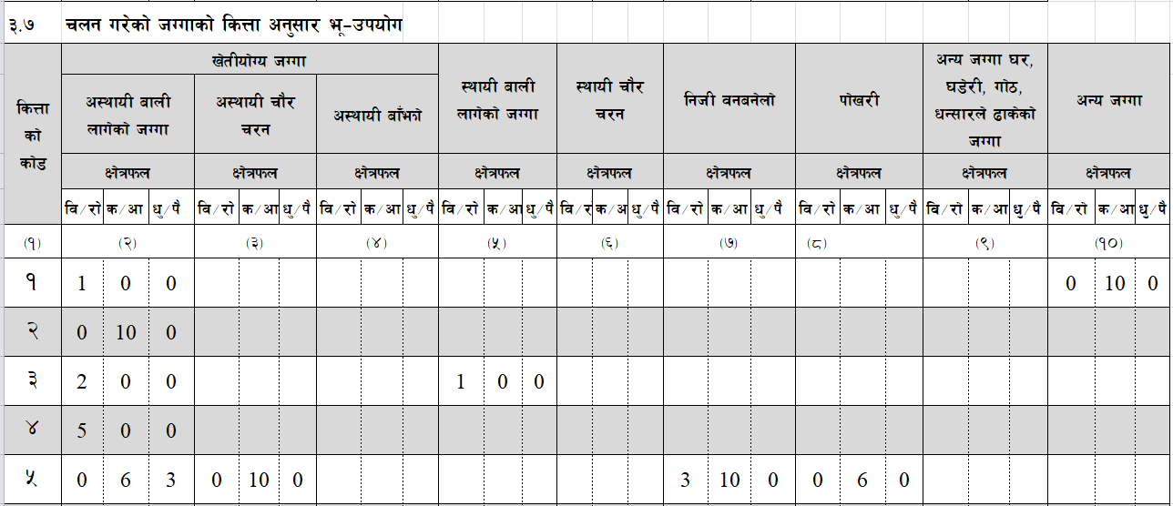
28

Slide 29
ध्यान दिनुपर्ने थप कुरा
प्रश्न नं ३.७ मा प्रत्येक कित्ताअनुसारको क्षेत्रफलको जोड प्रश्न नं. ३.५ मा उल्लेख भएको कित्ताको क्षेत्रफलसँग क्रमशः मिलेकै हुनुपर्दछ ।
भाग ८ मा अन्य खेतीसम्बन्धी विवरण अन्तर्गत समेटिने गणनाका दिनमा रहेका च्याउखेती र अस्थायी प्रकृतिका पुष्पखेती र नर्सरीको क्षेत्रफल कित्ता अनुसार यहाँ पनि महल २ को अस्थायी बाली लागेको जग्गाको क्षेत्रफल अन्तर्गत समावेस गर्नुपर्दछ ।
29

Slide 30
ध्यान दिनुपर्ने थप कुरा...
यसै गरी स्थायी प्रकृतिका पुष्पखेती र नर्सरीको क्षेत्रफल कित्ता अनुसार महल ५ को स्थायी बाली लागेको जग्गाको क्षेत्रफल अन्तर्गत र रेशमपालनको लागि गरिएको किम्बुखेतीको क्षेत्रफल महल ७ को निजी वनबनेलो लागेको जग्गाको क्षेत्रफल अन्तर्गत समावेस गर्नुपर्दछ ।
यस्तै माछापालन गरिएको पोखरीको क्षेत्रफल पनि महल ८ को पोखरीको क्षेत्रफल अन्तर्गत समावेस गर्नुपर्दछ ।

Slide 31
छलफल तथा प्रश्नोत्तर

Slide 32
पुनरावलोकनका लागि केही प्रश्नहरू
अस्थायी बाली भन्नाले कस्ता बालीलार्इ जनाउँछ उदाहरण दिनुहोस् ।
अस्थायी चौरचरन र स्थायी चौरचरनमा के फरक छ ?
अस्थायी बाँझो भन्नाले के बुझिन्छ ?
कस्ता बाली लागेको जग्गालार्इ स्थायी बाली लागेको जग्गा अन्तर्गत लेख्नुपर्दछ ?
कस्ता जग्गाको क्षेत्रफललाई पोखरीको क्षेत्रफल अन्तर्गत उल्लेख गर्नु पर्दछ ?
वनवनेलोको क्षेत्रफल अन्तर्गत कस्ता जग्गाका क्षेत्रफल पर्दछन्?
32

Slide 33
सारांश तथा निष्कर्ष
लगत २ कृषक परिवार प्रश्नावली
चलन गरेको जग्गाको कित्ताअनुसार भू–उपयोग
(भाग ३ खण्ड ३.७)
33

Slide 34
विस्तृत जानकारीका लागि गणना पुस्तिकाको पेज ४२ देखि ४५ सम्म अध्ययन गर्नुहोस्
धन्यवाद !
34

